Slide 1
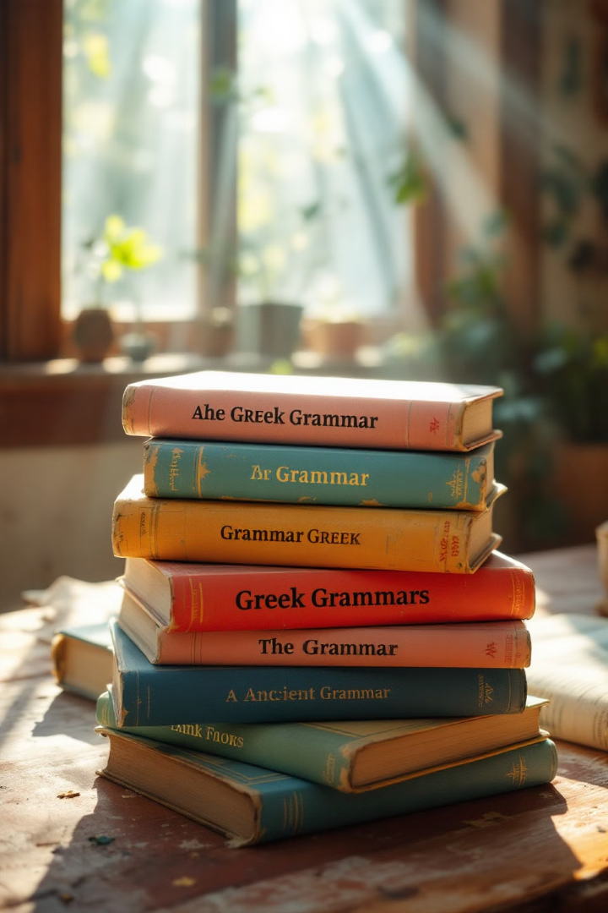
ΕΠIPPHMATIKOI ΠPOΣΔIOPIΣMOI
Οι επιρρηματικοί προσδιορισμοί προσδιορίζουν κυρίως ρήματα και δευτερευόντως άλλα μέρη του λόγου, όπως επιρρήματα, ονόματα και αντωνυμίες. Είναι μονολεκτικοί ή περιφραστικοί ως προς τη μορφή τους και εκφράζουν ποικίλες επιρρηματικές σχέσεις, όπως τόπο, χρόνο, ποσό, τρόπο, μέσο ή όργανο, συνοδεία, αιτία, σκοπό, αναφορά, αποτέλεσμα, εναντίωση ή παραχώρηση, προϋπόθεση ή όρο κ.ά.
Vasilis Varsamopoulos

Slide 2
Λειτουργία Επιρρηματικών Προσδιορισμών
1
Επιρρήματα
2
Πλάγιες πτώσεις
Καθαρώς επιρρηματικοί προσδιορισμοί
3
Προθετικά σύνολα
4
Επιρρηματικό και προληπτικό κατηγορούμενο
Εμπρόθετοι επιρρηματικοί προσδιορισμοί
5
Απαρέμφατο
6
Επιρρηματικές μετοχές
Της αναφοράς και του σκοπού ή του αποτελέσματος
7
Επιρρηματικές προτάσεις

Slide 3
Η Γενική ως Επιρρηματικός Προσδιορισμός
Γενική του χρόνου
Γενική της αιτίας
Δηλώνει το χρονικό διάστημα κατά το οποίο συμβαίνει ένα γεγονός και κυρίως ως τέτοια χρησιμοποιείται η γενική ονομάτων που φανερώνουν φυσική υποδιαίρεση χρόνου, όπως: δείλη, ἡμέρας, νυκτὸς, ἔαρος, θέρους, ὀπώρας, μεσημβρίας, ὄρθρου, ἑσπέρας, μηνὸς.
Προσδιορίζει ρήματα ψυχικού πάθους, όπως ἀγανακτῶ, εὐδαιμονίζω, μακαρίζω, ζηλῶ, ἥδομαι, θαυμάζω, οἰκτίρω:
Νῦν δὲ ζηλῶ σε καὶ μακαρίζω τῆς εὐδαιμονίας. | N.E.: Πεθαίνω της πείνας.
Ἐπιγίγνεται τῆς νυκτὸς χιὼν παμπληθής. | N.E.: Θα ξανάρθουμε του χρόνου.

Slide 4
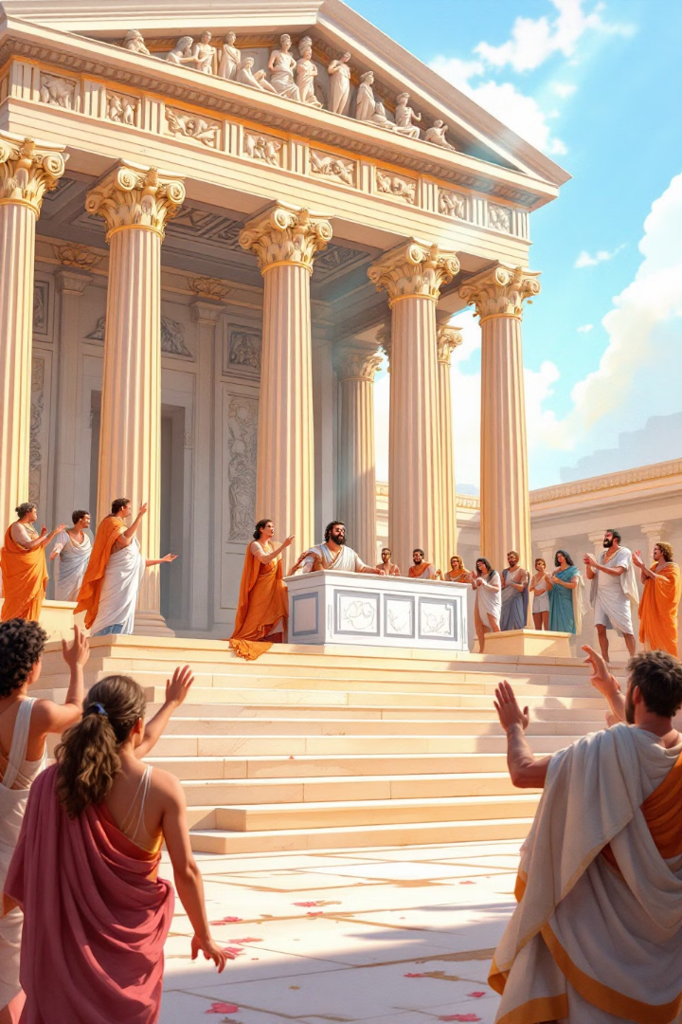
Γενική της Αιτίας
Ρήματα δικανικής σημασίας
Η γενική της αιτίας προσδιορίζει ρήματα όπως αἰτιῶμαι (κατηγορώ), ἁλίσκομαι, καταψηφίζομαι, διώκω, με τα οποία η γενική της αιτίας δηλώνει το έγκλημα για το οποίο κάποιος κατηγορείται ή δικάζεται:
Παράδειγμα
Οἱ τῶν ἀδικούντων κολασταὶ δώρων ἐκρίθησαν.

Slide 5
Άλλες Χρήσεις της Γενικής
1
Γενική της αξίας ή του ποσού
Προσδιορίζει ρήματα όπως ἀγοράζω, ἀνταλλάσσω, ἀξιῶ, πωλῶ, τιμῶ, ὠνοῦμαι:
Θεασάμενος ἄγαλμα Διὸς ἠρώτα, πόσου τις αὐτὸ πρίασθαι δύναται.
2
Γενική της ποινής ή του τιμήματος
Προσδιορίζει ρήματα δικανικής σημασίας που δηλώνουν την ποινή που προτείνεται ή επιβάλλεται:
Οἱ δ' ἔφοροι τὸν Σφοδρίαν ὑπῆγον θανάτου.
3
Γενική του τόπου
Η χρήση της είναι περιορισμένη, καθώς ως προσδιορισμοί τόπου χρησιμοποιούνται κυρίως τοπικά επιρρήματα ή δοτική πτώση:
Καὶ ὁ μὲν Πολύτροπος μαχόμενος αὐτοῦ ἀποθνῄσκει.| N.E.: Μείνε αυτού που είσαι.

Slide 6
Γενική του Σκοπού
Ορισμός
Είναι γενική έναρθρου απαρεμφάτου
Παράδειγμα (Αρχαία Ελληνικά)
Ἐτειχίσθη Ἀταλάντη τοῦ μὴ λῃστὰς κακουργεῖν τὴν Εὔβοιαν.
Παράδειγμα (Νέα Ελληνικά)
Έπεσε του θανατά.

Slide 7
Η Δοτική ως Επιρρηματικός Προσδιορισμός
Δοτική του τόπου
Δοτική της αιτίας
Εκφέρεται με δοτική τοπωνυμίων ή δοτικοφανή επιρρήματα τόπου
Προσδιορίζει κυρίως ρήματα ψυχικού πάθους
2
1
Δοτική του χρόνου
Δηλώνει το χρονικό πλαίσιο μέσα στο οποίο συμβαίνει αυτό που εκφράζει το ρήμα
3
Δοτική της αναφοράς
5
Συντάσσεται με ρήματα που δηλώνουν σύγκριση, διαφορά, υπεροχή
4
Δοτική της συνοδείας
Δηλώνει το πρόσωπο, το πράγμα ή τις συνθήκες που συνοδεύουν το υποκείμενο του ρήματος

Slide 8
Άλλες Χρήσεις της Δοτικής
Δοτική του οργάνου ή του μέσου
Δοτική του ποσού (του μέτρου ή της διαφοράς)
Δοτική του τρόπου
Μπορεί να είναι η δοτική κάθε ονόματος και συνηθέστερα η δοτική τρόπῳ. Τρόπο δηλώνει και η δοτική ονομάτων που λαμβάνονται ως επιρρήματα και ονομάζονται δοτικοφανή επιρρήματα τρόπου, όπως: ἀκοῇ, λόγῳ, βίᾳ, δημοσίᾳ, πεζῇ, ἔργῳ, φύσει:
Δηλώνει το εργαλείο (κάτι υλικό) ή το μέσο (κάτι αφηρημένο) με το οποίο γίνεται αυτό που σημαίνει το ρήμα:
Συντάσσεται με ρήματα που έχουν συγκριτική σημασία:
Δερκυλίδας τοσούτῳ διέφερεν εἰς τὸ ἄρχειν τοῦ Θίβρωνος.
Ὡπλισμένοι δὲ πάντες ἦσαν θώραξι χαλκοῖς, κράνεσι χαλκοῖς, μαχαίραις.
Τούτῳ τῷ τρόπῳ οἱ Ἀθηναῖοι τὴν πόλιν ἐτείχισαν. | N.E.: O άνθρωπος είναι φύσει κοινωνικό ον.

Slide 9
Η Αιτιατική ως Επιρρηματικός Προσδιορισμός
1
Αιτιατική της αναφοράς
2
Αιτιατική του χρόνου
3
Αιτιατική του τόπου
Μπορεί να προσδιορίζει κάθε ρήμα και κυρίως όσα σημαίνουν ομοιότητα ή διαφορά. Ως αιτιατικές της αναφοράς χρησιμοποιούνται οι παρακάτω λέξεις και μεταφράζονται με τα «ως προς», «σε»:
Δηλώνει χρονική διαίρεση ή χρονική διάρκεια. Συνήθεις αιτιατικές του χρόνου είναι οι παρακάτω: ἔτος, τὸ κατ' ἀρχὰς, τὸ πάλαι, ἡμέραν, νύκτα, τὸ πρῶτον:
Δηλώνει τοπική απόσταση ή τοπική έκταση:
Διαφέρει γυνὴ ἀνδρὸς τὴν φύσιν.
Ἐνταῦθα ἔμειναν ἡμέρας τὰς πάσας μίαν καὶ εἴκοσι. | N.E.: Έλα το βράδυ για φαγητό.
Ἀπέχει ἡ Γάζα τῆς θαλάσσης εἴκοσι μάλιστα σταδίους.

Slide 10
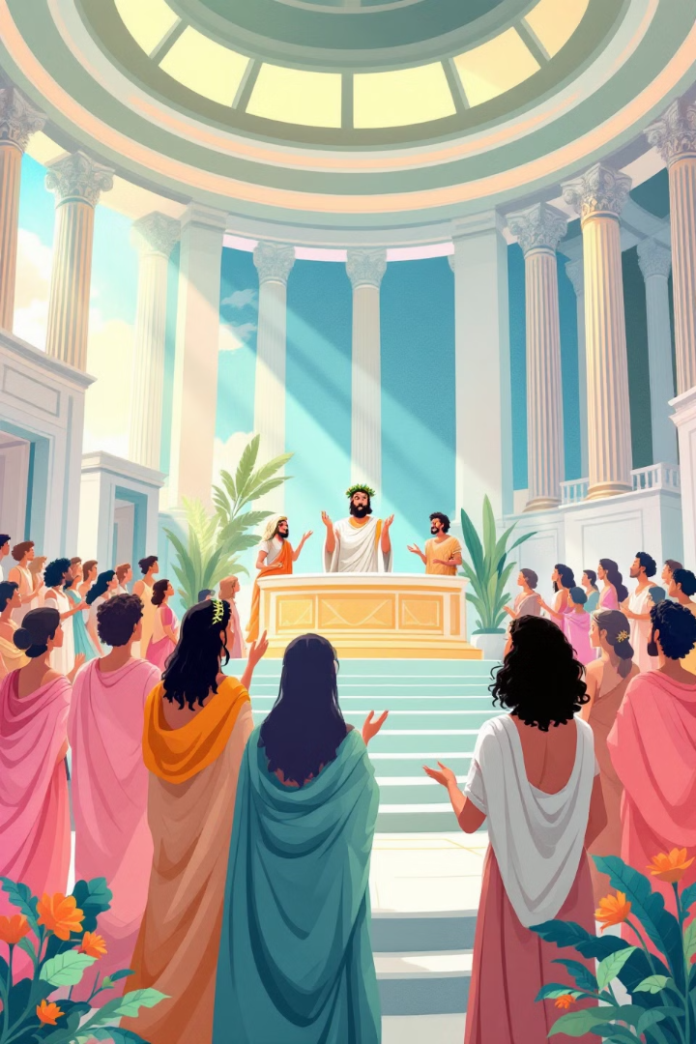
Η Αιτιατική ως Επιρρηματικός Προσδιορισμός
Αιτιατική του τρόπου
Συνήθεις αιτιατικές του τρόπου είναι: δίκην, δωρεὰν, κύκλον, προῖκα:
Καὶ τρόπον τινὰ αἴτιος ἐγένετο τῆς συμφορᾶς. | N.E.: Πήρε γραμμή τα μαγαζιά.
Αιτιατική της αιτίας
Προσδιορίζει ρήματα δικανικής σημασίας, ψυχικού πάθους ή άλλα των οποίων η έννοια χρειάζεται αιτιολόγηση:
Ἐπὶ τελευτῇ τοῦ βίου τοῦ Περικλέους, κλοπὴν αὐτοῦ κατεψηφίσαντο. | N.E.: Τι γελάς;
Αιτιατική του σκοπού
Εκφέρεται με το ουδέτερο δεικτικής, αναφορικής, ερωτηματικής αντωνυμίας και κυρίως συντάσσεται με ρήματα κίνησης.
Αιτιατική της ποινής
Συντάσσεται με ρήματα που έχουν τη σημασία του «καταδικάζω»:
Θάνατον μὲν γὰρ ἡ φύσις πάντων κατεψηφίσατο τῶν θνητῶν.

Slide 11
Παραδείγματα Χρήσης Γενικής
Είδος Γενικής
Παράδειγμα
Γενική του χρόνου
Ἐπιγίγνεται τῆς νυκτὸς χιὼν παμπληθής.
Γενική της αιτίας
Νῦν δὲ ζηλῶ σε καὶ μακαρίζω τῆς εὐδαιμονίας.
Γενική της αξίας
Θεασάμενος ἄγαλμα Διὸς ἠρώτα, πόσου τις αὐτὸ πρίασθαι δύναται.
Γενική της ποινής
Οἱ δ' ἔφοροι τὸν Σφοδρίαν ὑπῆγον θανάτου.
Γενική του τόπου
Καὶ ὁ μὲν Πολύτροπος μαχόμενος αὐτοῦ ἀποθνῄσκει.

Slide 12
Παραδείγματα Χρήσης Δοτικής
Δοτική της αιτίας
Δοτική του τόπου
Δοτική του χρόνου
Δοτική της συνοδείας
Καλλίξενος λιμῷ ἀπέθανεν.
Οἰκίαν ᾠκοδόμηκεν Ἐλευσῖνι.
Ἀνήλωσα Παναθηναίοις τοῖς μικροῖς τριακοσίας δραχμάς.
Στρατεύουσιν ἐπ' αὐτοῖς οἱ Κερκυραῖοι τεσσαράκοντα ναυσί.

Slide 13
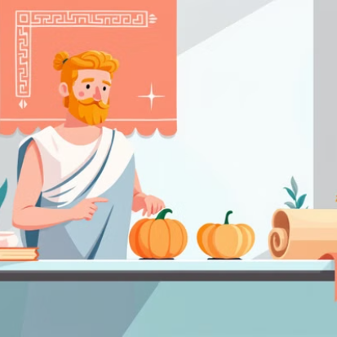
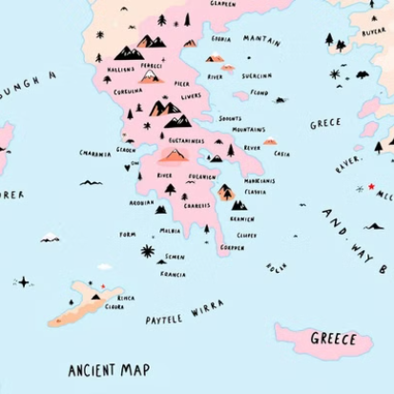
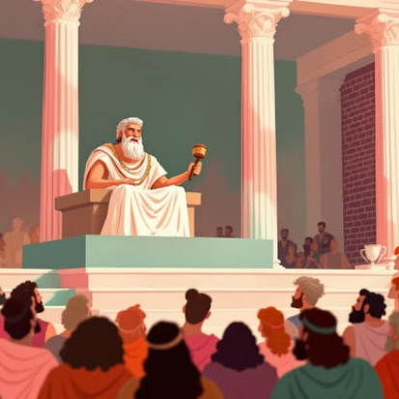
Παραδείγματα Χρήσης Αιτιατικής
1
Αιτιατική της αναφοράς
2
Αιτιατική του χρόνου
Διαφέρει γυνὴ ἀνδρὸς τὴν φύσιν.
Ἐνταῦθα ἔμειναν ἡμέρας τὰς πάσας μίαν καὶ εἴκοσι.
3
Αιτιατική του τόπου
4
Αιτιατική της ποινής
Ἀπέχει ἡ Γάζα τῆς θαλάσσης εἴκοσι μάλιστα σταδίους.
Θάνατον μὲν γὰρ ἡ φύσις πάντων κατεψηφίσατο τῶν θνητῶν.

Slide 14
Σύγκριση Χρήσεων Πτώσεων
Γενική
Δοτική
Αιτιατική
Χρόνου
Αιτίας
Αναφοράς
Αιτίας
Τόπου
Χρόνου
Αξίας
Χρόνου
Τόπου
Ποινής
Συνοδείας
Τρόπου
Τόπου
Αναφοράς
Αιτίας
Σκοπού
Οργάνου/Μέσου
Σκοπού
Ποσού
Ποινής
Τρόπου

Slide 15
Συμπέρασμα
Σημασία Επιρρηματικών Προσδιορισμών
1
Εμπλουτίζουν το νόημα των προτάσεων
Ποικιλία Χρήσεων
2
Κάθε πτώση έχει πολλαπλές λειτουργίες
Διαχρονική Αξία
3
Από την αρχαία στη νέα ελληνική γλώσσα
Οι επιρρηματικοί προσδιορισμοί αποτελούν ένα σημαντικό στοιχείο της ελληνικής γλώσσας, τόσο στην αρχαία όσο και στη νέα μορφή της. Η κατανόηση των διαφόρων χρήσεων της γενικής, δοτικής και αιτιατικής πτώσης ως επιρρηματικών προσδιορισμών είναι απαραίτητη για την ορθή χρήση και ερμηνεία της γλώσσας.

